Slide 1

Scarlett
Spreadsheet programma
Mitchell Olsthoorn
Roy Klip
Martijn Gribnau
Alan van Rossum
Robin Borst
Ike Rijsdijk
28-1-2014
Snijderszaal

Slide 2
Eisen van het programma
Lezen en wegschrijven van bestanden in xml-formaat
Implementatie van formules
Maken van een UML-diagram
Grafische User Interface
Code Coverage van minstens 80%

Slide 3
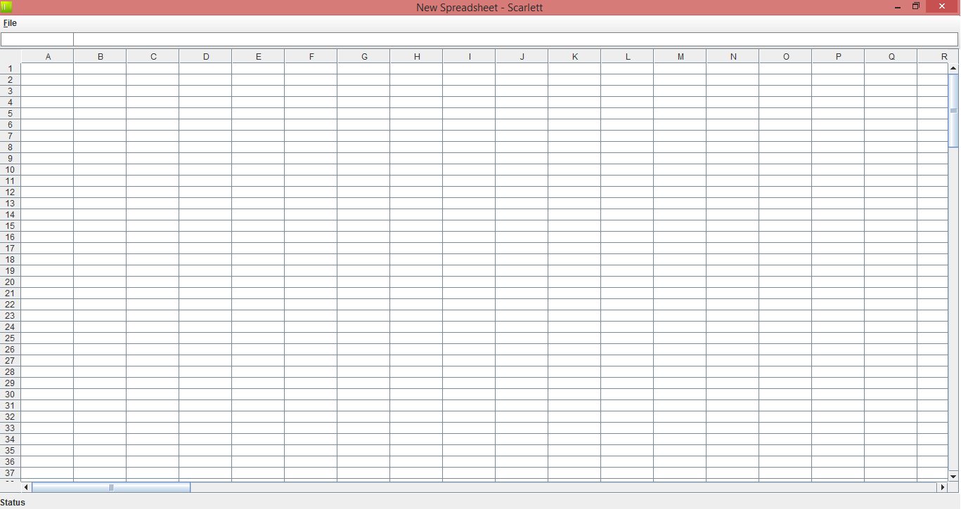
Start

Slide 4
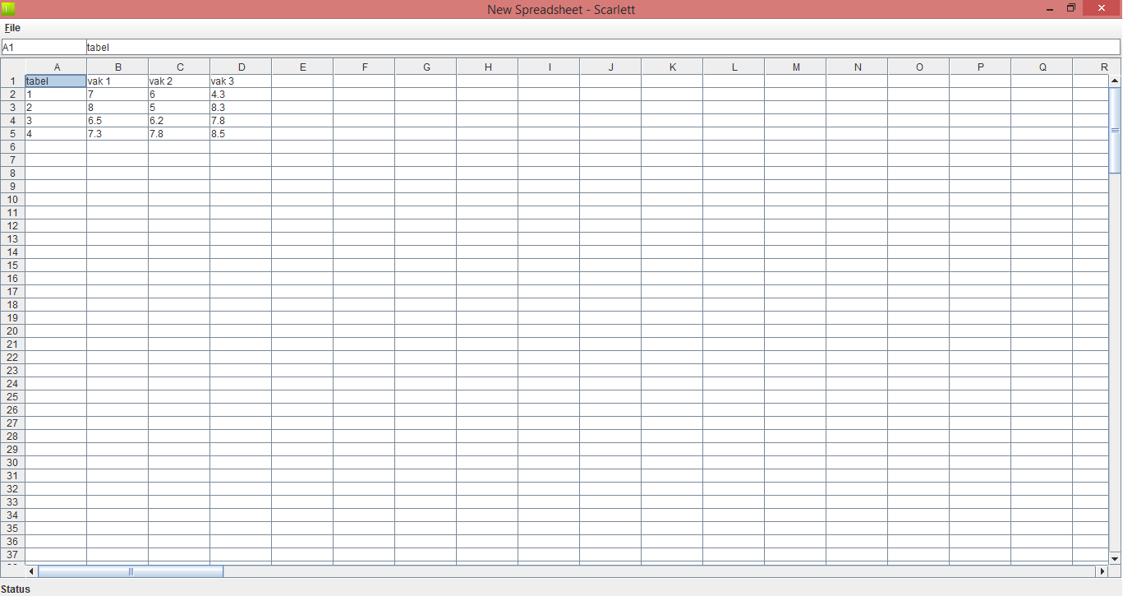
Cijfers

Slide 5
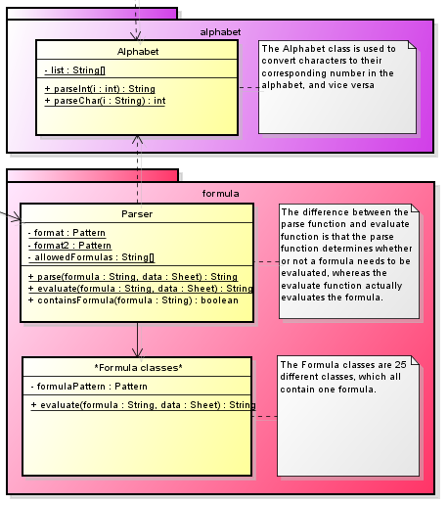
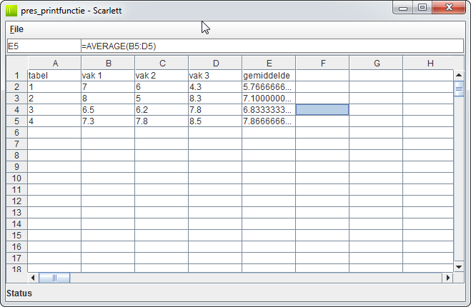
Formules
Average
Nested

Slide 6
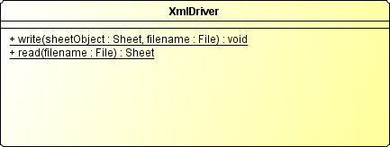
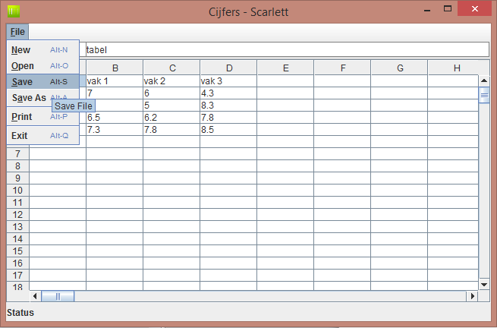
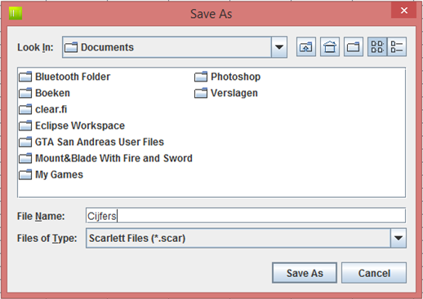
Save
Writer via XmlDriver

Slide 7
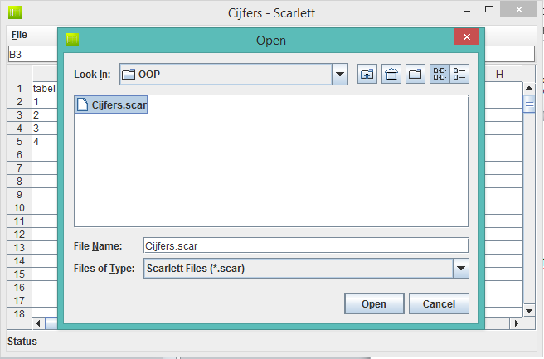
Open
Read ook via XmlDriver

Slide 8
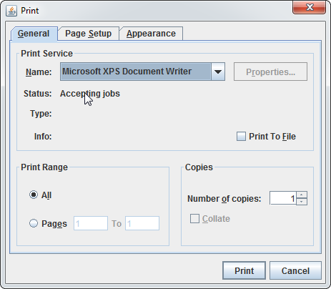
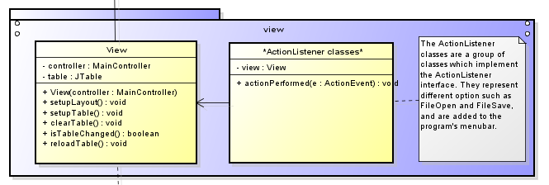
Print
Functie in de View

Slide 9
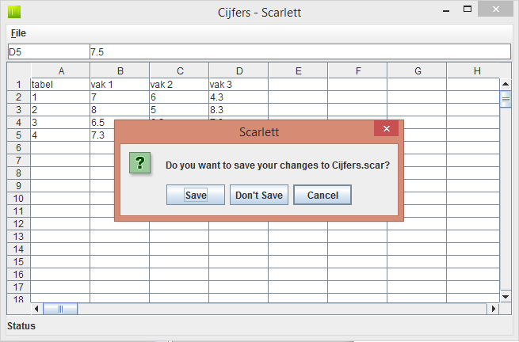
Oeps…
Vergeet niet om op te slaan!

Slide 10
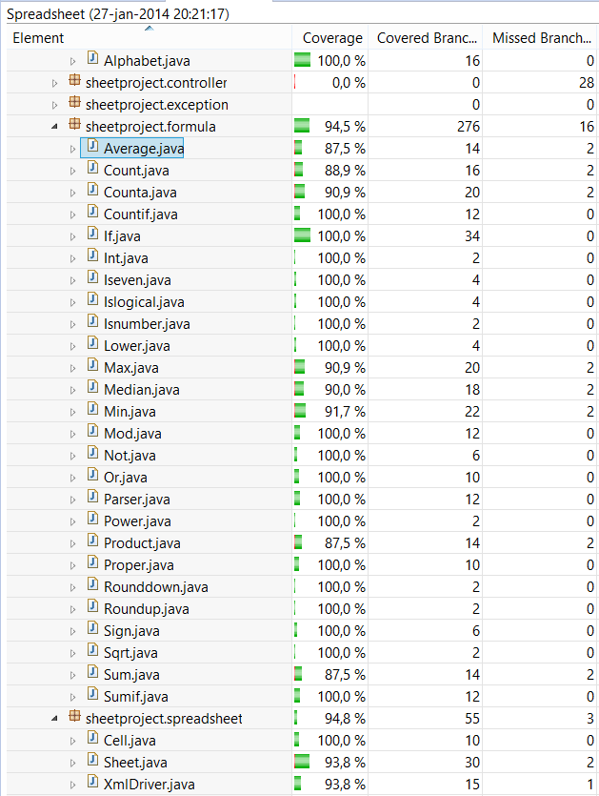
Code Coverage
80% is bereikt
Geen controller en view

Slide 11
Eisen van het programma
Lezen en wegschrijven van bestanden in xml-formaat
Implementatie van formules
Maken van een UML-diagram
Grafische User Interface

Slide 12
Scarlett
Spreadsheet programma
Mitchell Olsthoorn
Roy Klip
Martijn Gribnau
Alan van Rossum
Robin Borst
Ike Rijsdijk
28-1-2014
Snijderszaal

